Slide 1
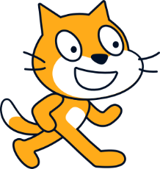

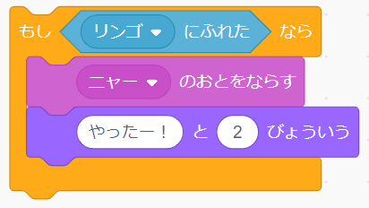
○○にふれたら
音をならす・いう（ふきだし）
ニャー
やったー
＜考え方＞
もしリンゴにふれたなら、「ニャー」の音をならし、「やったー！」と言う
音
ふき
だし
うまくうごかないときは、
数字をかえてみよう！

Slide 2
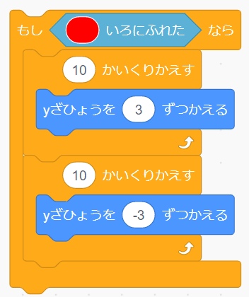
○色にふれたらジャンプする
赤にふれると・・・
＜考え方＞
○色にふれたら
上に３すすむことを１０回くりかえし
下に３すすむことを１０回くりかえす

Slide 3
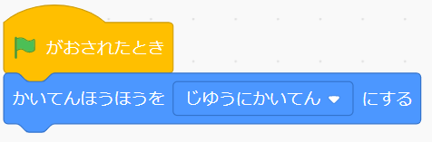
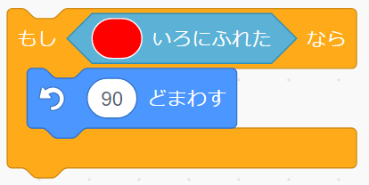
○色ふれたらかいてんする
90ど
＜考え方＞
①かいてん方ほうを自由かいてんにする
②赤色にふれたら、９０どかいてんする

Slide 4
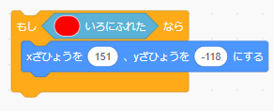
○色にふれたらワープする
ワープする
赤にふれると・・・
＜考え方＞
ねこのxざひょう、yざひょうを変えると
その場所にワープします
Ｘざひょうとｙざひょうは、じっさいにねこをその場所にうごかすとわかるよ。
xざひょう、yざひょうの数字を変えると、ワープする場所がかわるよ！

Slide 5

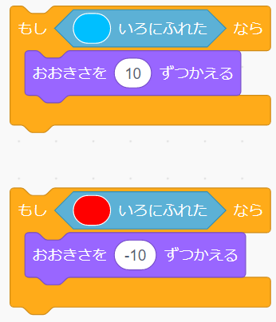
○色にふれたら大きくなる・小さくなる
赤色に
ふれる
水色に
ふれる
＜考え方＞
水色にふれると10大きくする
赤色にふれると10小さくなる
大きく
なる
小さくなる

Slide 6
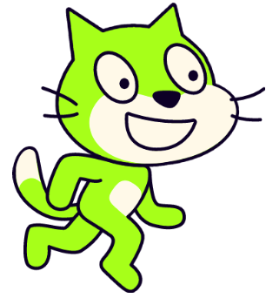
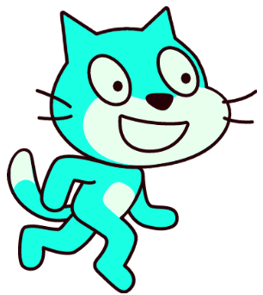
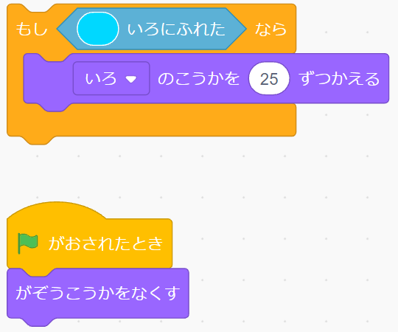
○色にふれたら色をかえる
＜考え方＞
青色にふれるとねこの色がかわる
これをくわえると
もとの色にもどる

Slide 7
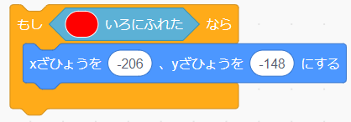
○色にふれたらスタートにもどる
スタートにもどる
赤にふれると・・・
＜考え方＞
赤色にふれるスタートのばしょにもどる
さいしょのばしょは、
Xざひょうを-206、yざひょう-148

Slide 8
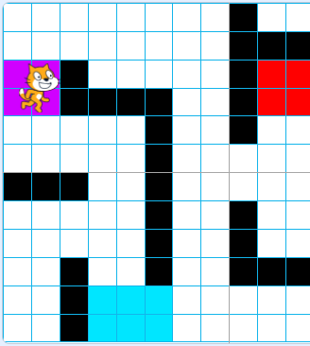
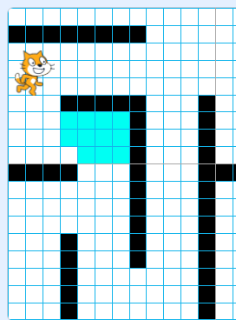
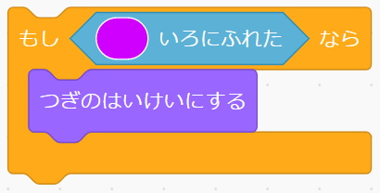
○色にふれたら
次のめいろにかわる
＜考え方＞
めいろを２ついじょう作っているばあい、
むらさき色にふれたら、次のめいろにかわる（はいけいがかわる）

Slide 9
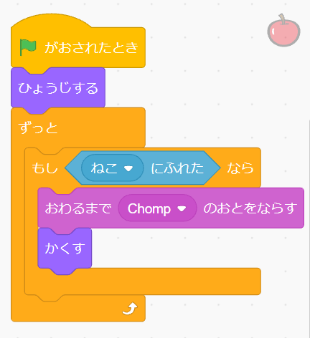
リンゴにふれるとリンゴがきえる
リンゴを食べるぞ
食べてたからなくなった
＜考え方＞
①ねこではなく、リンゴのコードを使います
②さいしょに、リンゴがあられるようにする
③リンゴにふれると食べる音がしてきえる
リンゴをえらぶ
はたをおしたら、リンゴがあらわれるようにする
食べる音をならして、そのあと、リンゴをかくす

